Slide 1
Projet NoSql et BigData API SNCF

Slide 2
Problématique
Analyse de données => objets perdus des voyageurs.
Quels sont les objets les plus perdus ?
Quels sont les 5 gares qui récoltent le plus d’objets ?
Le nombre d’objets restitués
Le nombre d’objets trouvés le matin et le soir

Slide 3
Répartition des taches
Allan : partie front end
Pascal et Thomas : partie back

Slide 4
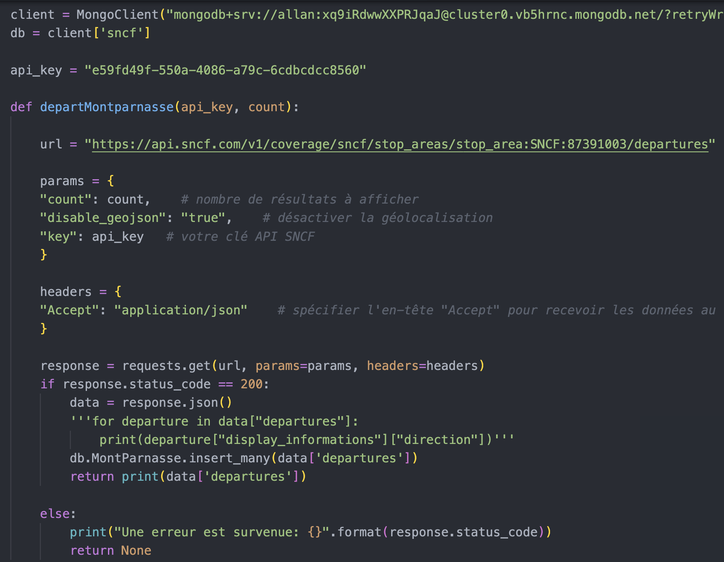
Connexion à l’API Insertion des données dans MongoDb
Une demande a été faite sur le site de l’API de la sncf : (https://numerique.sncf.com/startup/api/) pour pouvoir récupérer une clé d’authentification afin de faire des requêtes API depuis python.

Slide 5
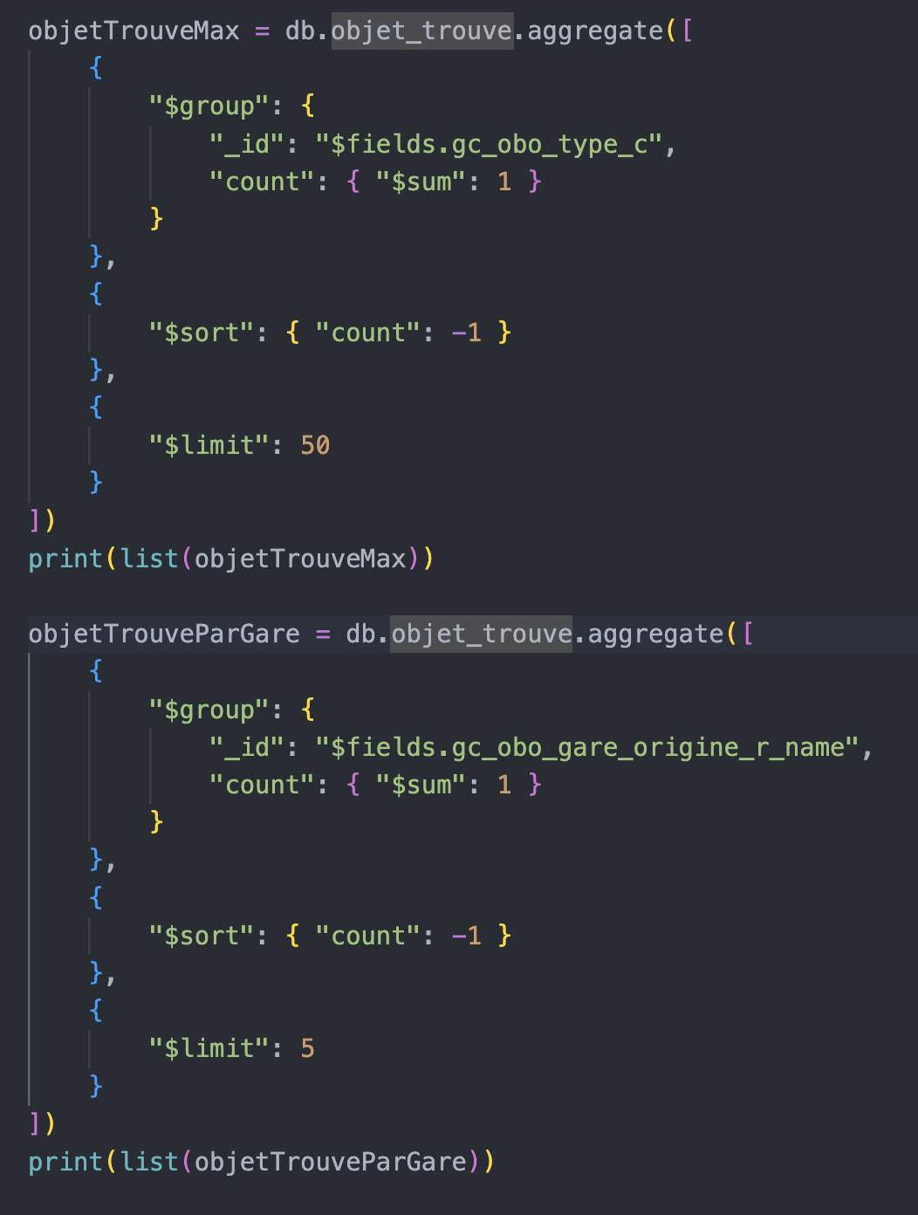
Exemple de requêtes
La première requête retourne le objets les plus perdus et la seconde le nombre d’objets perdus selon les gares.

Slide 6
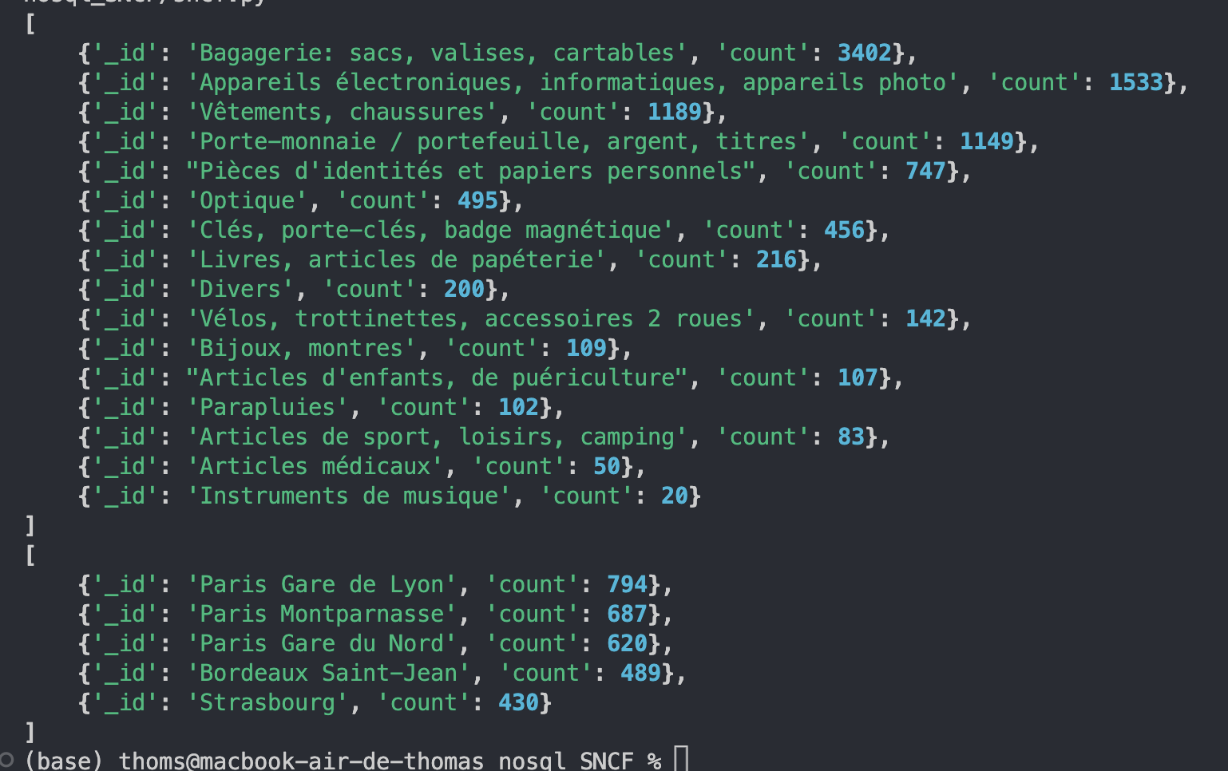
Résultats des requêtes

Slide 7
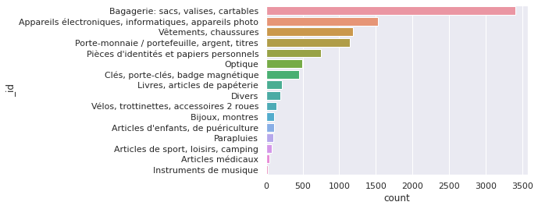
Analyse de données
Grâce à l’analyse des données des objets perdus, on remarque que les voyageurs perdent plus leur bagagerie que tout autre objets.

